Slide 1

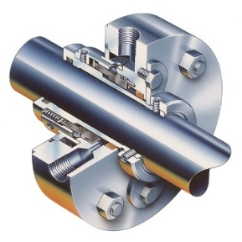
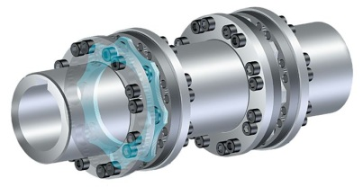
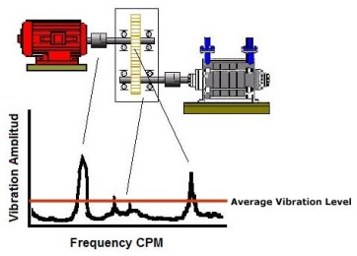
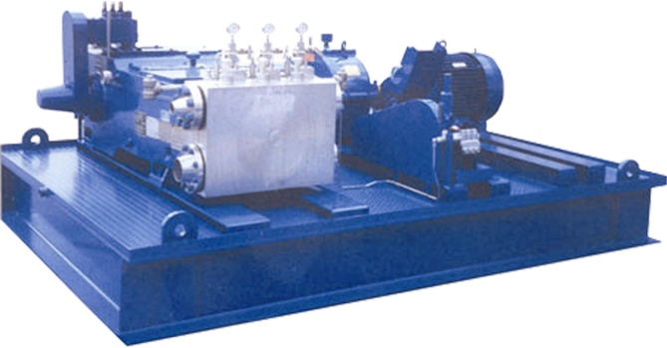
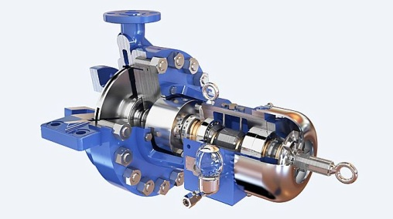
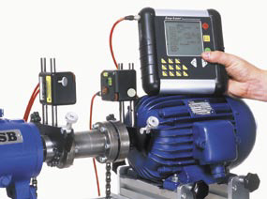
Una forma simple de minimizar las paradas de equipos y maximizar la confiabilidad es contar con personal entrenado; y eso se logra con capacitación.
GISCO ofrece una variedad de cursos de entrenamiento destinados a ingenieros de mantenimiento, proyectistas, supervisores mecánicos, personal de mantenimiento, personal de planta y cualquiera que esté involucrado con equipos rotantes.
Cursos de Capacitación

Slide 2

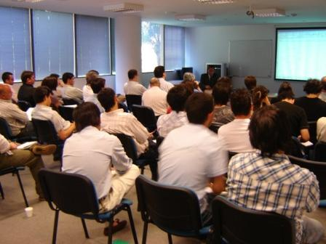
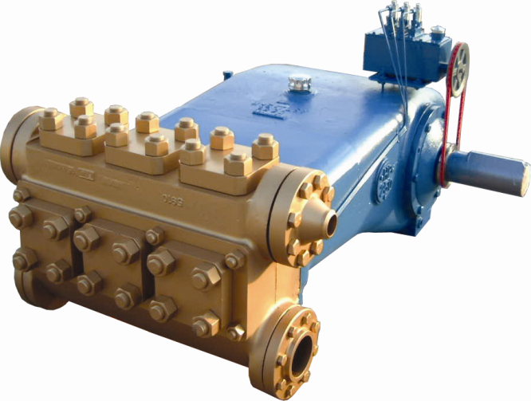
BOMBAS ALTERNATIVAS
Principio de funcionamiento.
Curvas de performance
Aplicaciones típicas.
Bombas de simple y doble efecto.
Operación en serie y en paralelo.
Altura Neta Positiva de Aspiración – ANPA. Su importancia y cálculo.
Cavitación y fenómenos similares.
Amortiguadores de pulsaciones.
Válvulas de alivio.
Elementos mecánicos de una bomba.
Métodos de lubricación de rodamientos.
Recomendaciones para instalaciones.
Mantenimiento de bombas alternativas.
Desarme e inspección.
Fundación, nivelación y esfuerzos de cañerías.
Puesta en marcha de equipos nuevos.
Ciclo de vida y operación rentable.
Es un curso avanzado destinado a proyectistas, ingenieros de mantenimiento y supervisores de planta, con una duración de 16 horas.
Otros cursos disponibles:
Bombas Centrífugas Nivel #1.
Bombas Centrífugas Nivel #2.
Sellos Mecánicos.
Contacto:
+ 54 9 11 5641 6567
Ángel de Estrada 2107 - La Reja – Moreno
Provincia de Buenos Aires

